Slide 1




Escalamiento MIDO® v4.0
Junio - 2018

Slide 2

Índice
1.- MIDO® Lo logrado
2.- Nuevo Algoritmo MIDO ® v4.0
3.- Unidades beneficiadas con el escalamiento MIDO ® v4.0
4.- Oferta académica
5.- Compromisos y cronograma

Slide 3
Índice
1.- MIDO® Lo logrado
2.- Nuevo Algoritmo MIDOv4.0
3.- Unidades beneficiadas con el escalamiento MIDOv4.0
4.- Oferta académica
5.- Compromisos y cronograma

Slide 4


Medición Integrada para la detección oportuna MIDO®
1,092,317
Total de valoraciones
818,629
en Redes
Estamos en:
27
137
estados
unidades de salud

Slide 5
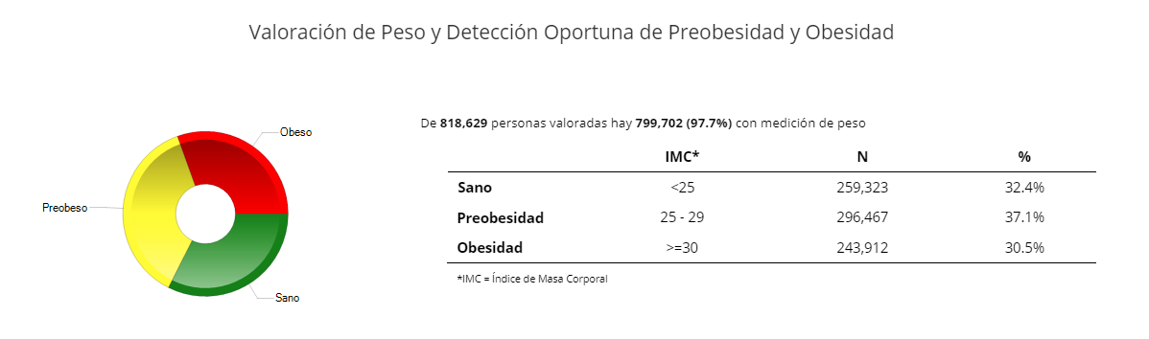
MIDO® Resultados MIDOv3

Slide 6
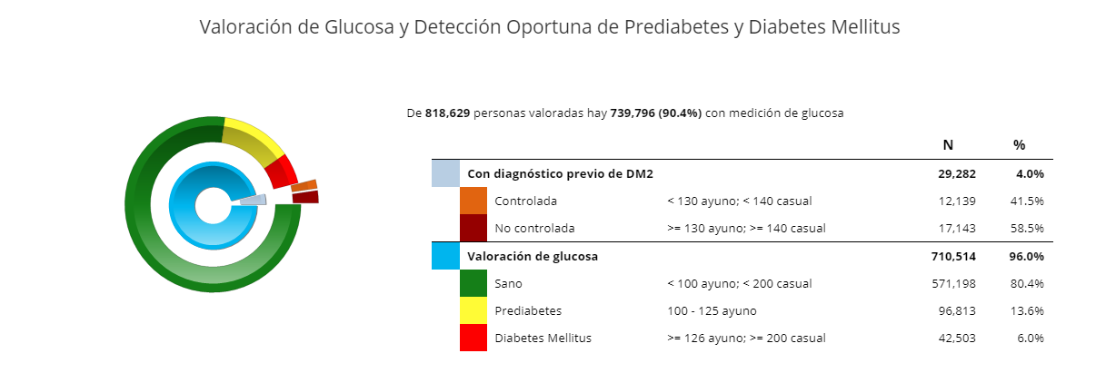
MIDO® Resultados MIDOv3

Slide 7
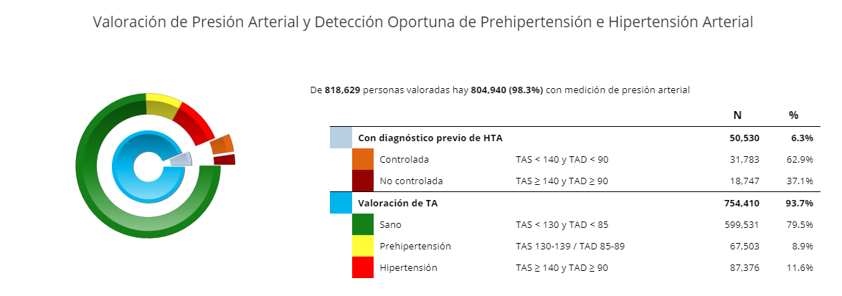
MIDO® Resultados MIDOv3

Slide 8
Índice
1.- MIDO® Lo logrado
2.- Nuevo Algoritmo MIDO ® v4.0
3.- Unidades beneficiadas con el escalamiento MIDOv4.0
4.- Oferta académica
5.- Compromisos y cronograma

Slide 9
MIDO® Estrategia clave para la medición oportuna
La vinculación MIDOv4.0-SIC favorece el continuo de la atención

Slide 10
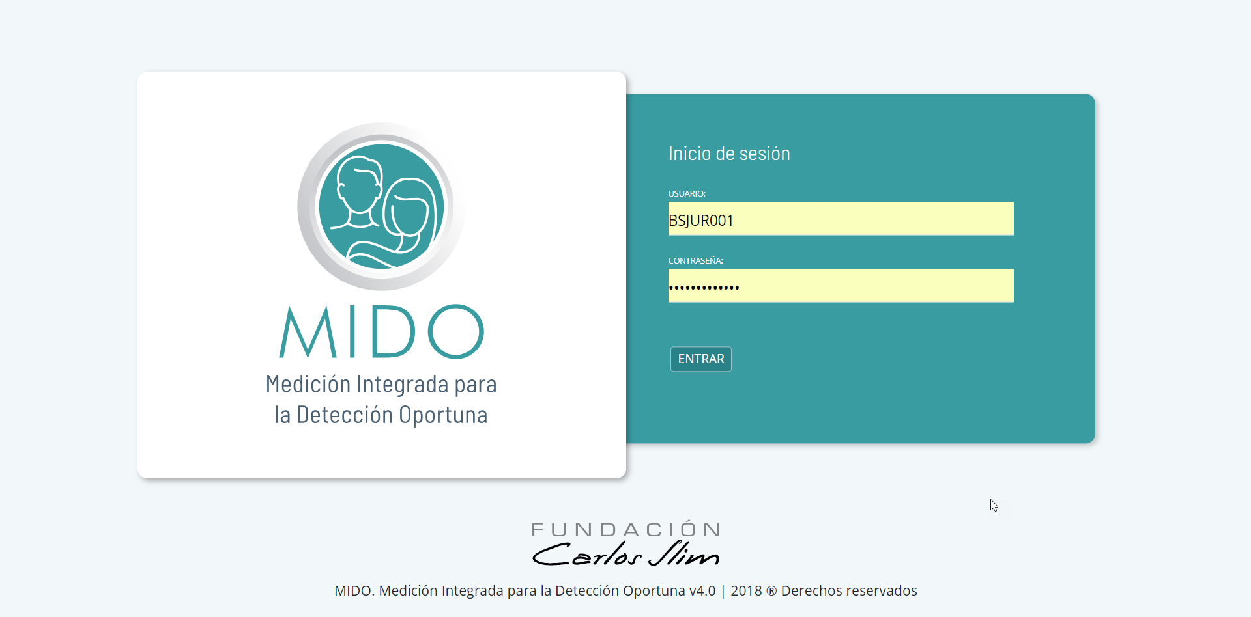
MIDO®v4.0
Plataforma en línea
Acceso desde cualquier dispositivo móvil
Algoritmo inteligente que permite individualizar los riesgos
Permite la detección, seguimiento y referencia de enfermedades crónicas
Homologado con el cuestionario de factores de riesgo del CENAPRECE
Vínculo con el SIC

Slide 11



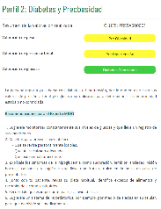

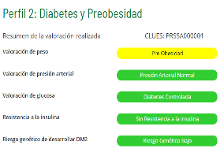
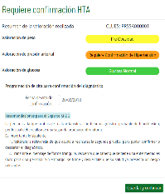
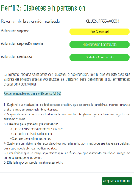
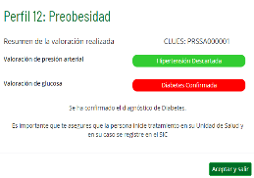

Paso a paso MIDO®v4.0
Paso 1
Paso 2
Paso 3
Paso 4
Paso 1
Paso 2
Paso 3
Algoritmo 1
Algoritmo 2
¿Es necesario hacer prueba de glucosa capilar?
Clasificación de la persona en 1 de 21 perfiles
Valoración de Factores de Riesgo
Medición de peso, estatura, circunferencia de cintura y presión arterial
Medición de glucosa capilar
Emisión de reporte personalizado
Con base a un proceso de Análisis de BigData e inteligencia Artificial se obtienen 21 perfiles específicos de riesgo
+ 85% de sensibilidad

Slide 12

Sitio Web - MIDO®v4.0

Slide 13
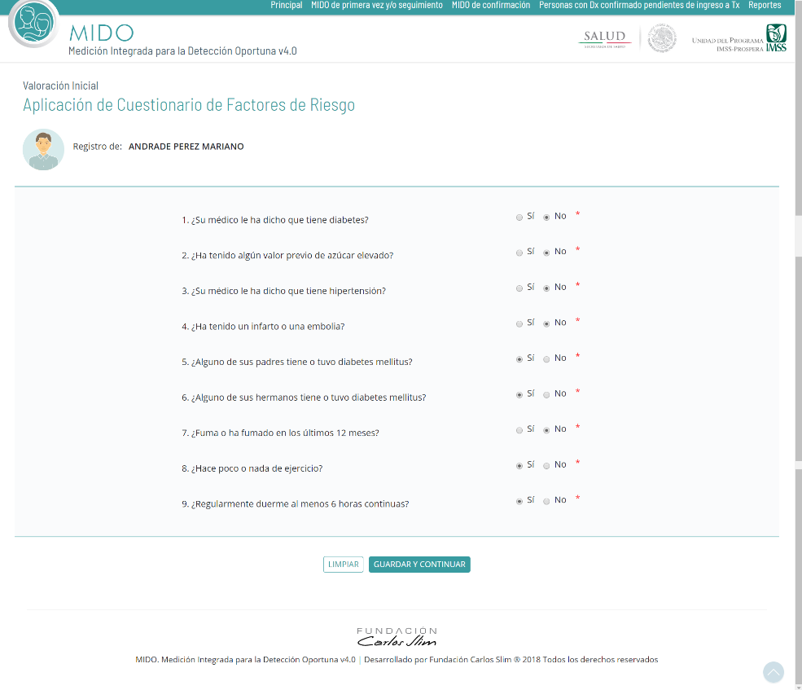
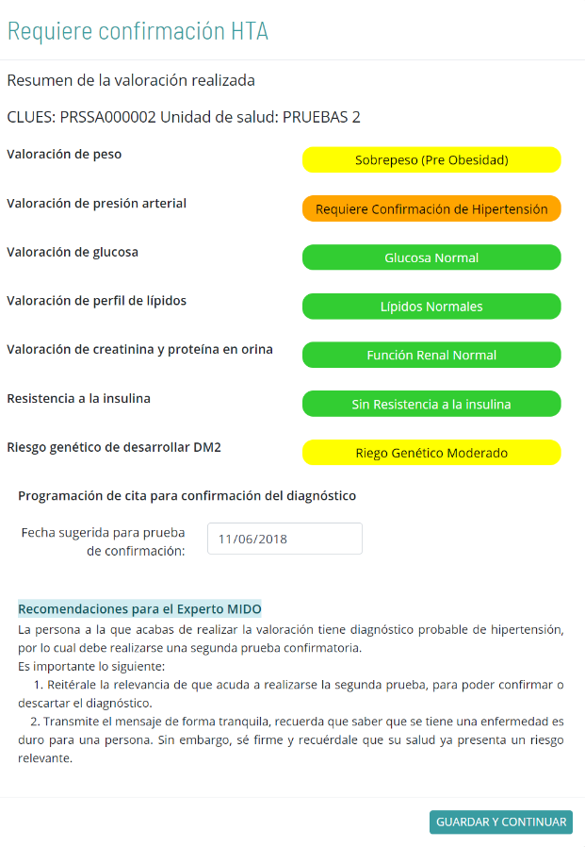
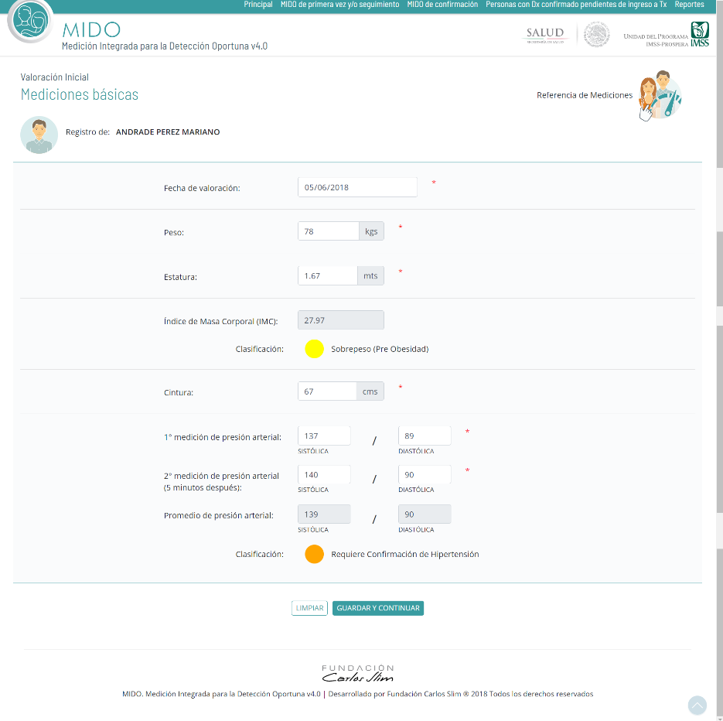
Sitio Web - MIDO®v4.0
Cuestionario Factores de Riesgo
Mediciones
Clasificación

Slide 14
Algoritmo - MIDO®v4.0
I) Registro de
la persona
II) Aplicación de Cuestionario de Factores de Riesgo
III) Mediciones básicas
¿Su médico le ha dicho que tiene diabetes?
¿Ha tenido algún valor previo de glucosa elevado? [sólo si DxDM2 = No]
¿Su médico le ha dicho que tiene hipertensión?
¿Ha tenido un infarto o embolia?
¿Alguno de sus padres tiene o tuvo diabetes mellitus?
¿Alguno de sus hermanos tiene o tuvo diabetes mellitus?
¿Fuma o ha fumado en los últimos 12 meses?
¿Hace poco o nada de ejercicio?
¿ Regularmente duerme al menos 6 horas continuas?
¿Ha tenido diabetes en el embarazo? [sólo en caso de que Sexo = Mujer]
¿Ha tenido algún bebé con más de 4 kg al nacer? [sólo en caso de que Sexo = Mujer]
Peso
Estatura
Cintura
IMC
Presión arterial
Nombre
Primer apellido
Segundo apellido
Estado de nacimiento
Fecha de nacimiento
Edad
Sexo
¿Está embarazada?
[sólo si Sexo = Mujer
y si Edad < 50]

Slide 15
Algoritmo - MIDO®v4.0
ALGORITMO PARA IDENTIFICACIÓN DE RIESGO DE DESARROLLAR DIABETES MELLITUS
A partir de la información del Cuestionario y de las mediciones básicas, determina si la persona requiere medición de glucosa capilar:
Paso 1. Descarte de requerimiento de la prueba de glucosa capilar por cuestionario de factores de riesgo
Paso 2. Descarte de requerimiento de la prueba de glucosa capilar por mediciones básicas
Paso 3. Descarte de requerimiento de la prueba de glucosa capilar por acumulación de factores de riesgo
¿Contestó “Sí” a una o más de las siguientes preguntas?
¿Su médico le ha dicho que tiene diabetes?
¿Ha tenido algún valor previo de glucosa elevado?
¿Ha tenido diabetes en el embarazo?
¿Se sabe hipertenso/a?
¿Ha tenido un infarto o embolia?
¿Presentó al menos uno de los siguientes resultados en cualquiera de las mediciones?
  IMC ≥ 30
  CC ≥ 90/80
  TA ≥ 140/90
¿Presentó al menos dos de los siguientes factores de riesgo?
  Edad ≥ 45 años
  Antecedentes de DM2
  Pre-obesidad (IMC 25 – 29)
No
No
No
No hacer la prueba de glucosa capilar
Sí
Sí
Sí
Sí hacer la prueba
de glucosa capilar

Slide 16
Algoritmo - MIDO®v4.0
Algoritmo para definir segundas pruebas confirmatorias
≥ 140 / 90
2ª prueba: Solicitud
TA
< 140 / 90
Descartar: Receta ÚNICA
Glucosa capilar
Ayuno < 100
Casual < 140
Ayuno 100 - 125
Casual 140 - 199
Ayuno ≥ 126
Casual ≥ 200
IMC < 25
IMC 25 - 29
Descartar:
Receta ÚNICA
2ª prueba:
Solicitud

Slide 17
Algoritmo - MIDO®v4.0
IV) Glucosa capilar
V) Pruebas adicionales
ALGORITMO PARA CLASIFICACIÓN PERSONALIZADA DE RIESGOS
Valor de glucosa
Tipo de glucosa
  Ayuno
  Casual
Colesterol Total
Colesterol HDL
Colesterol LDL
Triglicéridos
Creatinina
Examen General de Orina
Resistencia a la Insulina
Riesgo genético de desarrollar DM2
Estratificación de los distintos riesgos para clasificar al usuario en 1 de 21 perfiles, de acuerdo con el nivel de riesgo que presenten:
Enfermedad conocida y/o confirmada
Detectada
Pre enfermedad
Sano

Slide 18
Algoritmo - MIDO®v4.0
VI) Educación
A. Receta ÚNICA (Si no requiere 2° prueba)
Alimentación
Actividad Física
Manejo de Emociones
Auto-cuidado + Automonitoreo (si aplica)
Aplicación de vacunas (si aplica)
Dejar de fumar (si aplica)
Salud Reproductiva (si aplica)
B. Solicitud para prueba confirmatoria
  Presión arterial en MIDO
  Laboratorio (Glucosa/A1c/PTG)
Envío de resultados personalizados por email

Slide 19
Paso a paso MIDO®v4.0
Paso 1
Paso 2
Paso 3
Paso 4
Paso 1
Paso 2
Paso 3
Algoritmo 1
Algoritmo 2
Es necesario hacer prueba de glucosa capilar?
Clasificación de la persona en 1 de 21 perfiles
Valoración de Factores de Riesgo
Medición de peso, estatura, circunferencia de cintura y presión arterial
Medición de glucosa capilar
Emisión de reporte personalizado
Con base a un proceso de Análisis de BigData e inteligencia Artificial se obtienen 21 perfiles específicos de riesgo
+ 85% de sensibilidad

Slide 20
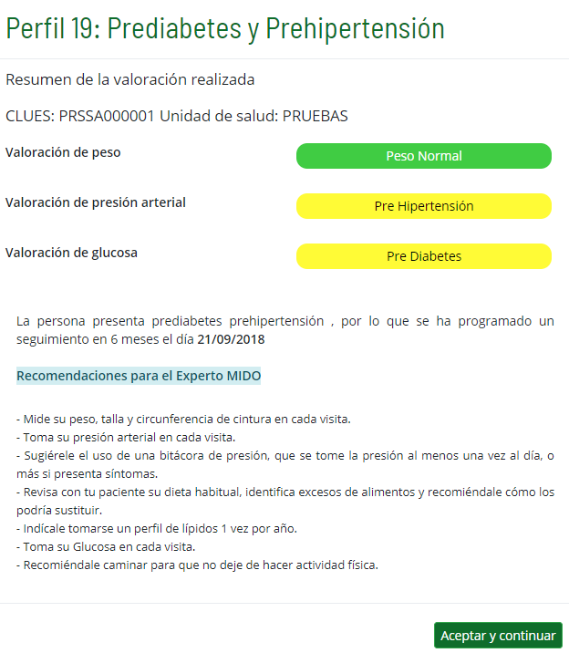
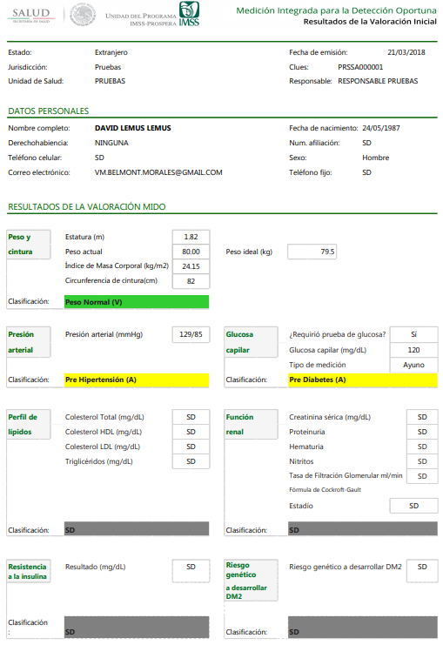
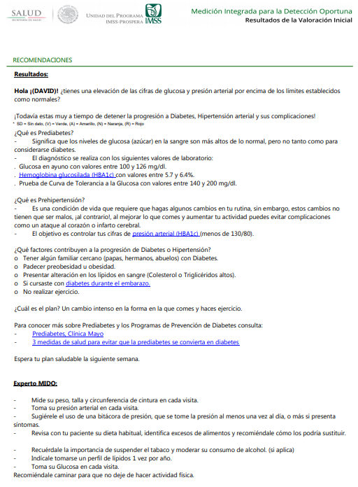

Reporte de resultados - MIDO®v4.0
Reporte instantáneo y envió a correo electrónico de la persona con recomendaciones puntuales a partir de sus resultados
Recomendaciones:
-Resultados de la valoración
-Alimentación correcta
-Actividad física
-Dejar de fumar
-Autocuidado

Slide 21
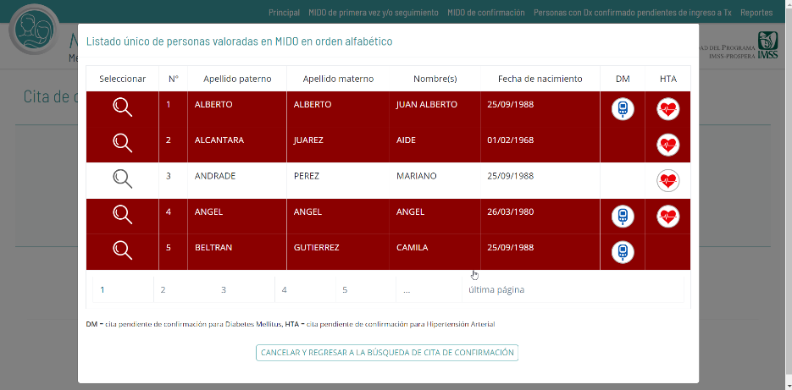
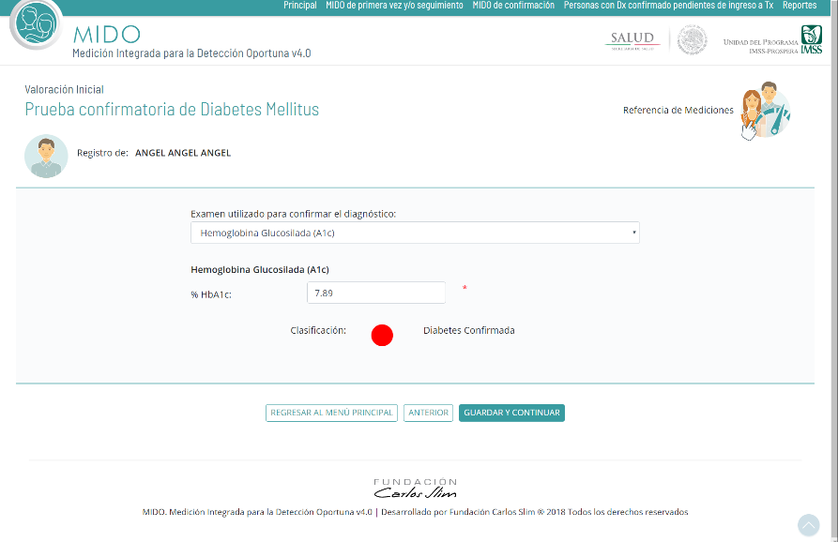
Confirmación - MIDO®v4.0

Slide 22




Ingreso automático a SIC - MIDO®v4.0
Cita de confirmación o seguimiento
Valoración y Detección
Ingreso a tratamiento
Diabetes
Hipertensión
Obesidad

Slide 23
Índice
1.- MIDO® Lo logrado
2.- Nuevo Algoritmo MIDOv4.0
3.- Unidades beneficiadas con el escalamiento MIDO ® v4.0
4.- Oferta académica
5.- Compromisos y cronograma
Junio - 2018

Slide 24
Implantación MIDO®v4.0
27 Estados con Redes de Excelencia
Upgrade MIDOv4.0 en automático
Incluyendo las unidades con internet (3,032 de las 7,713 unidades)

Slide 25
Escalamiento en 27 estados con Redes de Excelencia
Estado |  | Unidades de Salud
1 | AGS | 82
2 | BC | 114
3 | BCS | 56
4 | CAM | 95
5 | COA | 121
6 | COL | 108
7 | CDMX | 212
8 | DUR | 145
9 | GTO | 503
10 | HGO | 483
11 | JAL | 574
12 | MEX | 1001
13 | MOR | 202
14 | NAY | 183
15 | NL | 384
16 | PUE | 562
17 | QTO | 197
18 | QROO | 168
19 | SLP | 184
20 | SIN | 196
21 | SON | 170
22 | TAB | 519
23 | TAM | 286
24 | TLAX | 172
25 | VER | 709
26 | ZAC | 146
27 | YUC | 141
Total |  | 7,713
US sin acceso a Internet | US con acceso a Internet
59 | 23 | 28.0%
7 | 107 | 93.9%
11 | 45 | 80.4%
76 | 19 | 20.0%
83 | 38 | 31.4%
32 | 76 | 70.4%
92 | 120 | 56.6%
120 | 25 | 17.2%
372 | 131 | 26.0%
372 | 111 | 23.0%
247 | 327 | 57.0%
625 | 376 | 37.6%
1 | 201 | 99.5%
136 | 47 | 25.7%
198 | 186 | 48.4%
388 | 174 | 31.0%
147 | 50 | 25.4%
136 | 32 | 19.0%
108 | 76 | 41.3%
154 | 42 | 21.4%
77 | 93 | 54.7%
402 | 117 | 22.5%
157 | 129 | 45.1%
10 | 162 | 94.2%
516 | 193 | 27.2%
73 | 73 | 50.0%
82 | 59 | 41.8%
4,681 | 3,032 |  | 39.3%
Población < 20 años sin acceso a internet | Población >20 años con acceso a internet
140,102 | 270,100
11,223 | 643,636
6,860 | 116,738
136,240 | 96,991
108,265 | 117,086
39,009 | 144,752
452,191 | 2,386,261
189,433 | 276,499
665,510 | 1,175,090
584,908 | 255,771
501,959 | 2,597,188
2,042,198 | 6,410,318
325 | 809,672
124,372 | 125,393
263,676 | 823,217
743,375 | 1,229,448
232,648 | 253,375
112,857 | 183,151
146,311 | 291,063
338,236 | 332,123
107,374 | 722,990
792,062 | 401,978
300,533 | 537,347
35,337 | 415,922
1,641,179 | 1,274,653
3,447 | 360,985
189,442 | 284,756
9,909,072 | 22,536,503
Estado | Meta 6m
AGS | 45,017
BC | 107,273
BCS | 19,456
CAM | 16,165
COA | 19,514
COL | 24,125
CDMX | 397,710
DUR | 46,083
GTO | 195,848
HGO | 42,629
JAL | 432,865
MEX | 1,068,386
MOR | 134,945
NAY | 20,899
NL | 137,203
PUE | 204,908
QTO | 42,229
QROO | 30,525
SLP | 48,511
SIN | 55,354
SON | 120,498
TAB | 66,996
TAM | 89,558
TLAX | 69,320
VER | 212,442
ZAC | 60,164
YUC | 47,459

Slide 26
Escalamiento en 27 estados con Redes de Excelencia
US sin acceso a Internet | US con acceso a Internet
59 | 23 | 28.0%
7 | 107 | 93.9%
11 | 45 | 80.4%
76 | 19 | 20.0%
83 | 38 | 31.4%
32 | 76 | 70.4%
92 | 120 | 56.6%
120 | 25 | 17.2%
372 | 131 | 26.0%
372 | 111 | 23.0%
247 | 327 | 57.0%
625 | 376 | 37.6%
1 | 201 | 99.5%
136 | 47 | 25.7%
198 | 186 | 48.4%
388 | 174 | 31.0%
147 | 50 | 25.4%
136 | 32 | 19.0%
108 | 76 | 41.3%
154 | 42 | 21.4%
77 | 93 | 54.7%
402 | 117 | 22.5%
157 | 129 | 45.1%
10 | 162 | 94.2%
516 | 193 | 27.2%
73 | 73 | 50.0%
82 | 59 | 41.8%
4,681 | 3,032 | 39.3%
Población < 20 años sin acceso a internet | Población >20 años con acceso a internet
140,102 | 270,100
11,223 | 643,636
6,860 | 116,738
136,240 | 96,991
108,265 | 117,086
39,009 | 144,752
452,191 | 2,386,261
189,433 | 276,499
665,510 | 1,175,090
584,908 | 255,771
501,959 | 2,597,188
2,042,198 | 6,410,318
325 | 809,672
124,372 | 125,393
263,676 | 823,217
743,375 | 1,229,448
232,648 | 253,375
112,857 | 183,151
146,311 | 291,063
338,236 | 332,123
107,374 | 722,990
792,062 | 401,978
300,533 | 537,347
35,337 | 415,922
1,641,179 | 1,274,653
3,447 | 360,985
189,442 | 284,756
9,909,072 | 22,536,503
Estado | Meta 6m
AGS | 45,017
BC | 107,273
BCS | 19,456
CAM | 16,165
COA | 19,514
COL | 24,125
CDMX | 397,710
DUR | 46,083
GTO | 195,848
HGO | 42,629
JAL | 432,865
MEX | 1,068,386
MOR | 134,945
NAY | 20,899
NL | 137,203
PUE | 204,908
QTO | 42,229
QROO | 30,525
SLP | 48,511
SIN | 55,354
SON | 120,498
TAB | 66,996
TAM | 89,558
TLAX | 69,320
VER | 212,442
ZAC | 60,164
YUC | 47,459
Estado |  | Unidades de Salud
1 | AGS | 82
2 | BC | 114
3 | BCS | 56
4 | CAM | 95
5 | COA | 121
6 | COL | 108
7 | CDMX | 212
8 | DUR | 145
9 | GTO | 503
10 | HGO | 483
11 | JAL | 574
12 | MEX | 1001
13 | MOR | 202
14 | NAY | 183
15 | NL | 384
16 | PUE | 562
17 | QTO | 197
18 | QROO | 168
19 | SLP | 184
20 | SIN | 196
21 | SON | 170
22 | TAB | 519
23 | TAM | 286
24 | TLAX | 172
25 | VER | 709
26 | ZAC | 146
27 | YUC | 141
Total |  | 7,713
39.3%
US con internet

Slide 27
Escalamiento en 27 estados con Redes de Excelencia
Estado |  | Unidades de Salud
1 | AGS | 82
2 | BC | 114
3 | BCS | 56
4 | CAM | 95
5 | COA | 121
6 | COL | 108
7 | CDMX | 212
8 | DUR | 145
9 | GTO | 503
10 | HGO | 483
11 | JAL | 574
12 | MEX | 1001
13 | MOR | 202
14 | NAY | 183
15 | NL | 384
16 | PUE | 562
17 | QTO | 197
18 | QROO | 168
19 | SLP | 184
20 | SIN | 196
21 | SON | 170
22 | TAB | 519
23 | TAM | 286
24 | TLAX | 172
25 | VER | 709
26 | ZAC | 146
27 | YUC | 141
Total |  | 7,713
US sin acceso a Internet | US con acceso a Internet
59 | 23 | 28.0%
7 | 107 | 93.9%
11 | 45 | 80.4%
76 | 19 | 20.0%
83 | 38 | 31.4%
32 | 76 | 70.4%
92 | 120 | 56.6%
120 | 25 | 17.2%
372 | 131 | 26.0%
372 | 111 | 23.0%
247 | 327 | 57.0%
625 | 376 | 37.6%
1 | 201 | 99.5%
136 | 47 | 25.7%
198 | 186 | 48.4%
388 | 174 | 31.0%
147 | 50 | 25.4%
136 | 32 | 19.0%
108 | 76 | 41.3%
154 | 42 | 21.4%
77 | 93 | 54.7%
402 | 117 | 22.5%
157 | 129 | 45.1%
10 | 162 | 94.2%
516 | 193 | 27.2%
73 | 73 | 50.0%
82 | 59 | 41.8%
4,681 | 3,032 |  | 39.3%
Población >20 años sin acceso a internet | Población >20 años con acceso a internet
140,102 | 270,100
11,223 | 643,636
6,860 | 116,738
136,240 | 96,991
108,265 | 117,086
39,009 | 144,752
452,191 | 2,386,261
189,433 | 276,499
665,510 | 1,175,090
584,908 | 255,771
501,959 | 2,597,188
2,042,198 | 6,410,318
325 | 809,672
124,372 | 125,393
263,676 | 823,217
743,375 | 1,229,448
232,648 | 253,375
112,857 | 183,151
146,311 | 291,063
338,236 | 332,123
107,374 | 722,990
792,062 | 401,978
300,533 | 537,347
35,337 | 415,922
1,641,179 | 1,274,653
3,447 | 360,985
189,442 | 284,756
9,909,072 | 22,536,503
Estado | Meta 6m
AGS | 45,017
BC | 107,273
BCS | 19,456
CAM | 16,165
COA | 19,514
COL | 24,125
CDMX | 397,710
DUR | 46,083
GTO | 195,848
HGO | 42,629
JAL | 432,865
MEX | 1,068,386
MOR | 134,945
NAY | 20,899
NL | 137,203
PUE | 204,908
QTO | 42,229
QROO | 30,525
SLP | 48,511
SIN | 55,354
SON | 120,498
TAB | 66,996
TAM | 89,558
TLAX | 69,320
VER | 212,442
ZAC | 60,164
YUC | 47,459
69.46%
Cobertura de la población > 20 años

Slide 28
Escalamiento en 27 estados con Redes de Excelencia
Estado |  | Unidades de Salud
1 | AGS | 82
2 | BC | 114
3 | BCS | 56
4 | CAM | 95
5 | COA | 121
6 | COL | 108
7 | CDMX | 212
8 | DUR | 145
9 | GTO | 503
10 | HGO | 483
11 | JAL | 574
12 | MEX | 1001
13 | MOR | 202
14 | NAY | 183
15 | NL | 384
16 | PUE | 562
17 | QTO | 197
18 | QROO | 168
19 | SLP | 184
20 | SIN | 196
21 | SON | 170
22 | TAB | 519
23 | TAM | 286
24 | TLAX | 172
25 | VER | 709
26 | ZAC | 146
27 | YUC | 141
Total |  | 7,713
US sin acceso a Internet | US con acceso a Internet
59 | 23 | 28.0%
7 | 107 | 93.9%
11 | 45 | 80.4%
76 | 19 | 20.0%
83 | 38 | 31.4%
32 | 76 | 70.4%
92 | 120 | 56.6%
120 | 25 | 17.2%
372 | 131 | 26.0%
372 | 111 | 23.0%
247 | 327 | 57.0%
625 | 376 | 37.6%
1 | 201 | 99.5%
136 | 47 | 25.7%
198 | 186 | 48.4%
388 | 174 | 31.0%
147 | 50 | 25.4%
136 | 32 | 19.0%
108 | 76 | 41.3%
154 | 42 | 21.4%
77 | 93 | 54.7%
402 | 117 | 22.5%
157 | 129 | 45.1%
10 | 162 | 94.2%
516 | 193 | 27.2%
73 | 73 | 50.0%
82 | 59 | 41.8%
4,681 | 3,032 |  | 39.3%
Población < 20 años sin acceso a internet | Población >20 años con acceso a internet
140,102 | 270,100
11,223 | 643,636
6,860 | 116,738
136,240 | 96,991
108,265 | 117,086
39,009 | 144,752
452,191 | 2,386,261
189,433 | 276,499
665,510 | 1,175,090
584,908 | 255,771
501,959 | 2,597,188
2,042,198 | 6,410,318
325 | 809,672
124,372 | 125,393
263,676 | 823,217
743,375 | 1,229,448
232,648 | 253,375
112,857 | 183,151
146,311 | 291,063
338,236 | 332,123
107,374 | 722,990
792,062 | 401,978
300,533 | 537,347
35,337 | 415,922
1,641,179 | 1,274,653
3,447 | 360,985
189,442 | 284,756
9,909,072 | 22,536,503
Estado | Meta 6m
AGS | 45,017
BC | 107,273
BCS | 19,456
CAM | 16,165
COA | 19,514
COL | 24,125
CDMX | 397,710
DUR | 46,083
GTO | 195,848
HGO | 42,629
JAL | 432,865
MEX | 1,068,386
MOR | 134,945
NAY | 20,899
NL | 137,203
PUE | 204,908
QTO | 42,229
QROO | 30,525
SLP | 48,511
SIN | 55,354
SON | 120,498
TAB | 66,996
TAM | 89,558
TLAX | 69,320
VER | 212,442
ZAC | 60,164
YUC | 47,459
TOTAL | 3,759,048
3,759,084
Valoraciones a realizar en los próximos 6 meses

Slide 29
Escalamiento MIDO®v4.0
En 27 estados cada director de Unidad validará su meta conforme a factibilidad operativa
Total de unidades MIDOv4.0 | Cobertura de población >20 años | Valoraciones potenciales a realizar en los próximos 6 meses
3,032 | 69.46% | 3,759,084

Slide 30
Índice
1.- MIDO® Lo logrado
2.- Nuevo Algoritmo MIDOv4.0
3.- Unidades beneficiadas con el escalamiento MIDOv4.0
4.- Oferta académica
5.- Compromisos y cronograma
Junio - 2018

Slide 31

Objetivo:
Garantizar que el personal operativo de las Unidades de Salud donde se implanta MIDO curse el tiempo y forma la capacitación “Experto MIDO adultos”.
Estrategias:
Establecer la figura de coordinador académico por cada Estado.
Establecer promociones mensuales para cursar Experto MIDO adultos.
Generar métrica para el seguimiento puntual.
Acciones:
Coordinación académica estatal recopila datos necesarios del personal de salud seleccionado.
CENAPRECE valida información y Fundación Carlos Slim precarga los datos del personal de salud para generar claves de acceso.
Coordinación académica estatal distribuye las claves de acceso.
Inicia la promoción con monitoreo semanal reportada a coordinadores académicos y CENAPRECE.

Slide 32


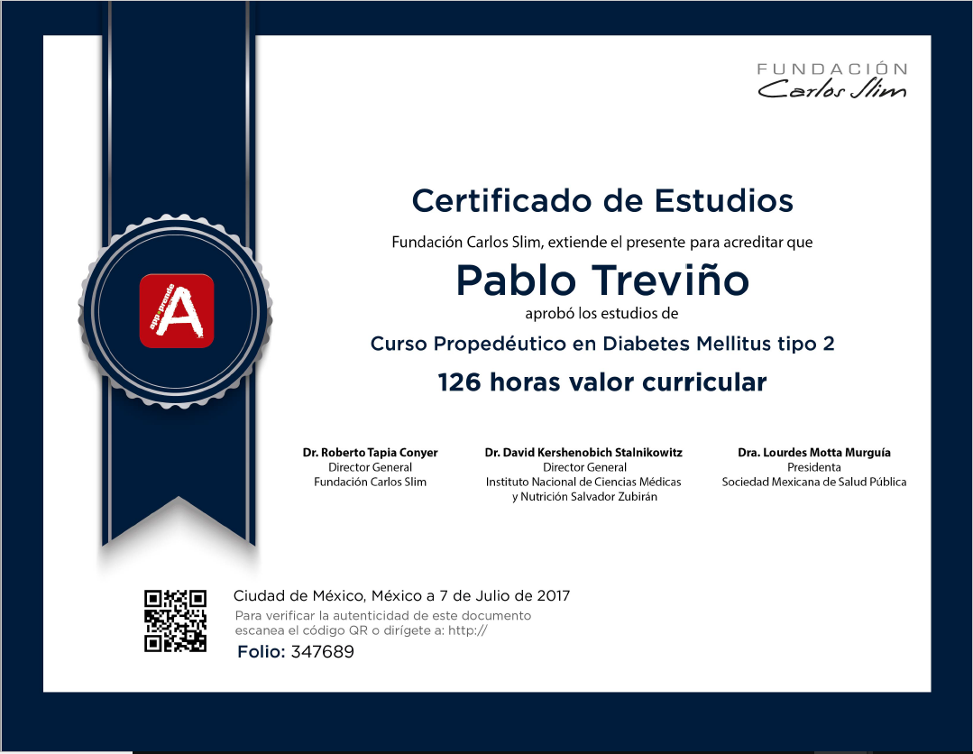
Aprende.org
Curso Experto MIDO Adultos
Curso propedéutico en Diabetes Mellitus Tipo 2

Slide 33
Índice
1.- MIDO® Lo logrado
2.- Nuevo Algoritmo MIDOv4.0
3.- Unidades beneficiadas con el escalamiento MIDOv4.0
4.- Oferta académica
5.- Compromisos y cronograma
Junio - 2018

Slide 34
Implantación MIDO®v4.0
Pasos para la implantación
1
Designación de personal responsable de MIDO (3 por unidad mínimo)
2
Graduarse en el (Curso Experto MIDO Adultos)
3
Alta de Unidades de salud con CLUES y contraseña por jurisdicción vía CENAPRECE
4
Verificación del cumplimiento de metas
5
Reunión virtual para el seguimiento a la operación

Slide 35
Compromisos
Capacitación
Identificación de Expertos MIDO por unidad de salud para su capacitación en el curso Experto MIDO Adultos (Formato digital Excel). Fecha límite 13 de junio.
Identificación del personal del equipo básico de salud que sean candidatos a tomar el Curso Propedéutico de DM2 (Formato digital Excel). Fecha límite 13 de junio.
Se regresa formatos con clave de acceso a sus becas académicas. 15 de junio
Distribución de contraseñas a los alumnos del 18 al 20 de junio.
Inicio de cursos el 20 de junio.
Arranque
Corroborar las metas establecidas por unidad de salud. Fecha límite 14 de junio.
Inicio de valoraciones. 28 de Junio.
Seguimiento a la operación
Primera REVISO el 16 de Julio

Slide 36
Cronograma implantación MIDO®v4.0
NO. | ACTIVIDADES | 2018
 |  | Abril |  |  |  | Mayo |  |  |  | Junio |  |  |  | Julio |  |  |  | Agosto |  |  |  | Septiembre |  |  |  | Octubre |  |  |  | Noviembre
 |  | 1 | 2 | 3 | 4 | 1 | 2 | 3 | 4 | 1 | 2 | 3 | 4 | 1 | 2 | 3 | 4 | 1 | 2 | 3 | 4 | 1 | 2 | 3 | 4 | 1 | 2 | 3 | 4 | 1 | 2 | 3 | 4
1 | Cierre de prueba de estrés del sistema MIDOv4.0
2 | Se armonizan las observaciones con CENAPRECE
3 | Se realizan las modificaciones al software
4 | Selección de unidades con conectividad
5 | Reunión de coordinación con estados
6 | Se seleccionan candidatos Experto MIDO Adultos (hasta 3 por unidad)
7 | Se seleccionan candidatos Curso Propedéutico en DM2 (hasta 4 por unidad)
8 | Validación de metas según factibilidad operativa
9 | Arranque - 28 de junio
10 | Visualización en tablero MIDOv4.0
11 | Seguimiento a la implantación

Slide 37








Migración MIDO®v4.0
Mesa de Ayuda proporciona accesos de Administrador a las autoridades estatales y jurisdiccionales
4
Los Expertos MIDO ingresan al sitio para el inicio de las valoraciones en el sistema
5
Será necesario el correo con el que se registro en Aprende y el folio del certificado de conclusión del curso para ingresar al sistema
Es indispensable que las personas asignadas hayan realizado capacitación en la plataforma Aprende y haber concluido el curso
1
Establecer contacto con Mesa de Ayuda
Desinstalación de MIDOv3 del equipo de cómputo donde esté instalado
3
Los pasos 2 y 3 son necesarios realizar en todos los equipos donde esté instalado el Sistema MIDOv3
2
Extracción de BD y respaldo de la información MIDOv3

Slide 38

Sitio de soporte MIDO®v4.0
soporte-mido.com

